Slide 1


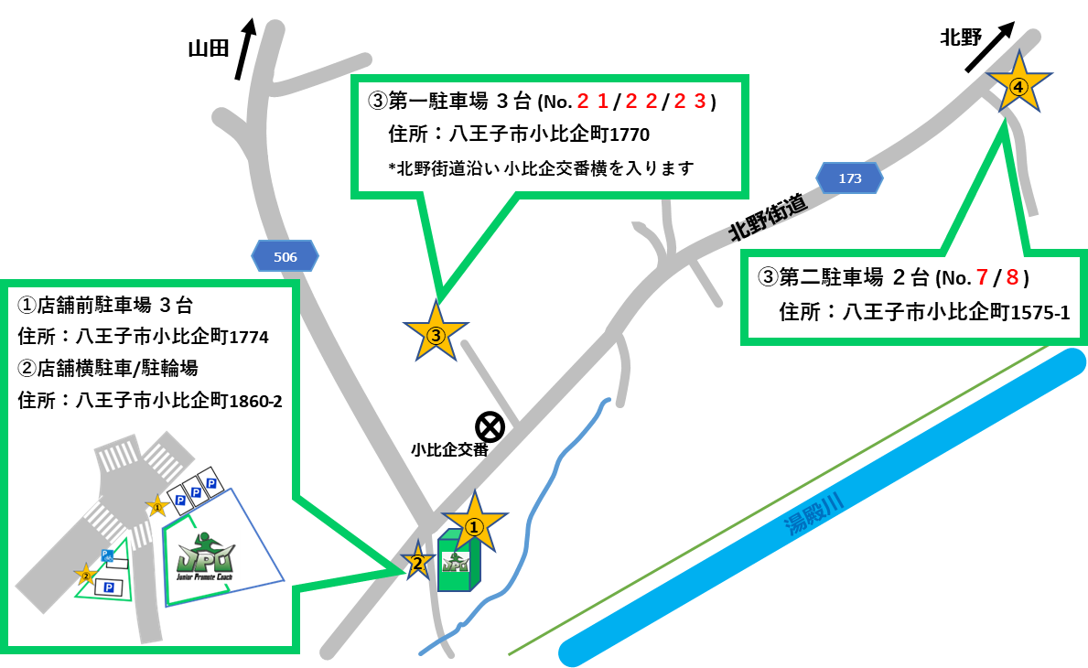
駐車場のご案内
当店舗の駐車場は、上記の4箇所(計9台)となっております
・当店舗前 駐車場（３台）は、送迎一時利用のみとなります
・当店舗横 駐車場（１台）は、送迎一次利用 兼 体験者優先となります
・第一駐車場（中西小比企駐車場：３台）：No.２１/２２/２３をご利用下さい
・第二駐車場（小比企駐車場：２台） ：No.７/ ８をご利用ください
*上記、当店の駐車場以外には駐車しない様ご注意ください。
尚、駐車場内での事故・盗難等につきましては一切責任を負いかねますので予めご了承ください。
JPCスポーツ八王子
042-632-5630
東京都八王子市小比企町1774)

